Slide 1
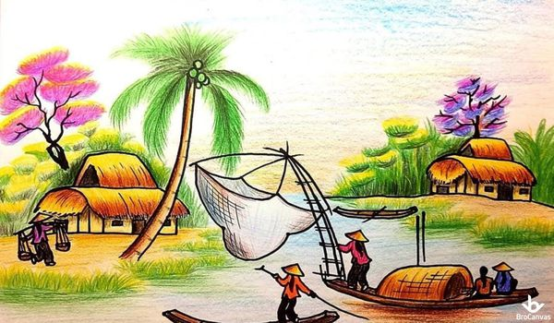
Bài 3:
VẺ ĐẸP QUÊ HƯƠNG
NHỮNG CÂU HÁT DÂN GIAN
VỀ VẺ ĐẸP QUÊ HƯƠNG

Slide 2
Bài 3:
VẺ ĐẸP QUÊ HƯƠNG
NHỮNG CÂU HÁT DÂN GIAN
VỀ VẺ ĐẸP QUÊ HƯƠNG
I/ TÌM HIỂU GIỚI THIỆU BÀI HỌC
(Đọc phần giới thiệu bài học SGK Trang 61)

Slide 3
Định nghĩa của riêng em về quê hương? Theo em, quê hương có ý nghĩa như thế nào đối với mỗi người?
Chủ đề bài học là gì?
Bài ca dao sau được viết theo thể thơ gì? Vì sao em biết?
Anh đi anh nhớ quê nhà
Nhớ canh rau muống, nhớ cà dầm tương
Nhớ ai dãi nắng dầm sương
Nhớ ai tát nước bên đường hôm nao.

Slide 4
Bài 3:
VẺ ĐẸP QUÊ HƯƠNG
NHỮNG CÂU HÁT DÂN GIAN
VỀ VẺ ĐẸP QUÊ HƯƠNG
I/ TÌM HIỂU KIẾN THỨC NGỮ VĂN
1) Tri thức đọc hiểu.
a) Lục bát.

Slide 5
Đồng Đăng có phố Kỳ Lừa
Có nàng Tô Thị, có chùa Tam Thanh
Ai lên xứ Lạng cùng anh
Tiếc công bác mẹ sinh thành ra em
+ Ghi tiếng ở vị trí 2-4-6-8 của các câu trong đoạn thơ vào mô hình
+ Nhận xét về tiếng thứ 6 của dòng lục và tiếng thứ 6 của dòng bát (từ in đậm), tiếng thứ 8 của dòng bát và tiếng thứ 6 của dòng lục tiếp theo (từ gạch chân)
+ Đọc đoạn thơ, xác định vị trí ngừng, nghỉ trong câu, ghi kí hiệu bằng dấu /
+ Nhìn vào mô hình, nhận xét về các tiếng ở vị trí 2-4-6-8; các tiếng ở vị trí 1-3-5-7
PHIẾU HỌC TẬP 1A
Tiếng Câu | 1 | 2 | 3 | 4 | 5 | 6 | 7 | 8
lục
bát
lục
bát

Slide 6
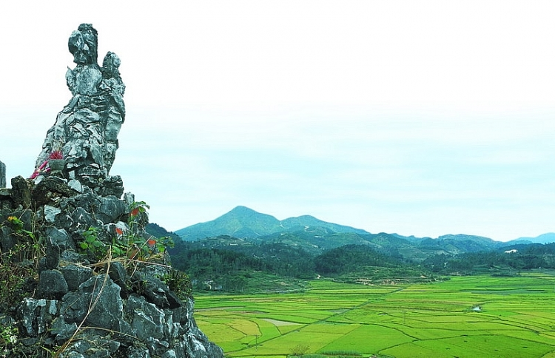
Đồng Đăng có phố Kỳ Lừa
Có nàng Tô Thị, có chùa Tam Thanh
Ai lên xứ Lạng cùng anh
Tiếc công bác mẹ sinh thành ra em

Slide 7
Tiếng Câu | 1 | 2 | 3 | 4 | 5 | 6 | 7 | 8
lục |  | Đăng (bằng) |  | Phố (trắc) |  | Lừa (bằng)vần: ưa
bát |  | nàng (bằng) |  | Thị (trắc) |  | Chùa (bằng)vần: ua |  | Thanh (bằng)Vần: anh
lục |  | Lên (bằng) |  | Lạng (trắc) |  | Anh (bằng) vần: anh
bát |  | Công (bằng) |  | Mẹ (trắc) |  | Thành(bằng) vần:anh |  | Em (bằng)

Slide 8
Em hãy rút ra kết luận về khái niệm, cách gieo vần, thanh điệu, ngắt nhịp của thơ lục bát.

Slide 9
Khái niệm: Lục bát là thể thơ có từ lâu đời của dân tộc Việt Nam. Một cặp câu lục bát gồm 1 dòng 6 tiếng (dòng lục) và 1 dòng 8 tiếng (dòng bát).
Cách gieo vần: tiếng thứ 6 của dòng lục vần với tiếng thứ 6 của dòng bát kế nó, tiếng thứ 8 dòng bát vần với tiếng thứ 6 của dòng lục tiếp theo
LỤC BÁT
Về ngắt nhịp: thơ lục bát thường được ngắt nhịp chẵn, ví dụ như 2/2/2, 2/4/2, 4/4
Về thanh điệu: là sự phối hợp thanh điệu giữa các tiếng trong một cặp câu lục bát.

Slide 10
Bài 3:
VẺ ĐẸP QUÊ HƯƠNG
NHỮNG CÂU HÁT DÂN GIAN
VỀ VẺ ĐẸP QUÊ HƯƠNG
I/ TÌM HIỂU KIẾN THỨC NGỮ VĂN
1) Tri thức đọc hiểu.
a) Lục bát.
b) Lục bát biến thể.

Slide 11
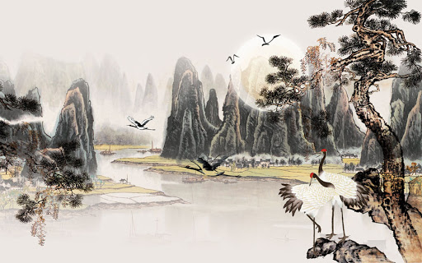
PHIẾU HỌC TẬP 1A
a. Công cha như núi Thái Sơn
Nghĩa mẹ như nước trong nguồn chảy ra
b. Mai cốt cách, tuyết tinh thần
Mỗi người một vẻ mười phân vẹn mười.
c. Con cò mà đi ăn đêm
Đậu phải cành mềm lộn cổ xuống ao.

Slide 12
Tiếng Câu | 1 | 2 | 3 | 4 | 5 | 6 | 7 | 8 | Nhận xét
a. lục
a. bát
b. lục
b. bát
c. lục
c. bát

Slide 13
Tiếng Câu | 1 | 2 | 3 | 4 | 5 | 6 | 7 | 8 | Nhận xét
a. lục |  | cha |  | núi |  | sơn |  |  | Thanh B-T câu bát có sự biến đổi
a. bát |  | mẹ |  | nước |  | nguồn |  | ra
b. lục |  | cốt |  | tuyết |  | thần |  |  | Thanh B-T câu lục có sự biến đổi, nhịp thơ 3/3
b. bát |  | người |  | vẻ |  | phân |  | mười
c. lục |  | cò |  | đi |  | đêm |  |  | Gieo vần ở vị trí tiếng thứ 4
c. bát |  | phải |  | mềm |  | cổ |  | ao

Slide 14
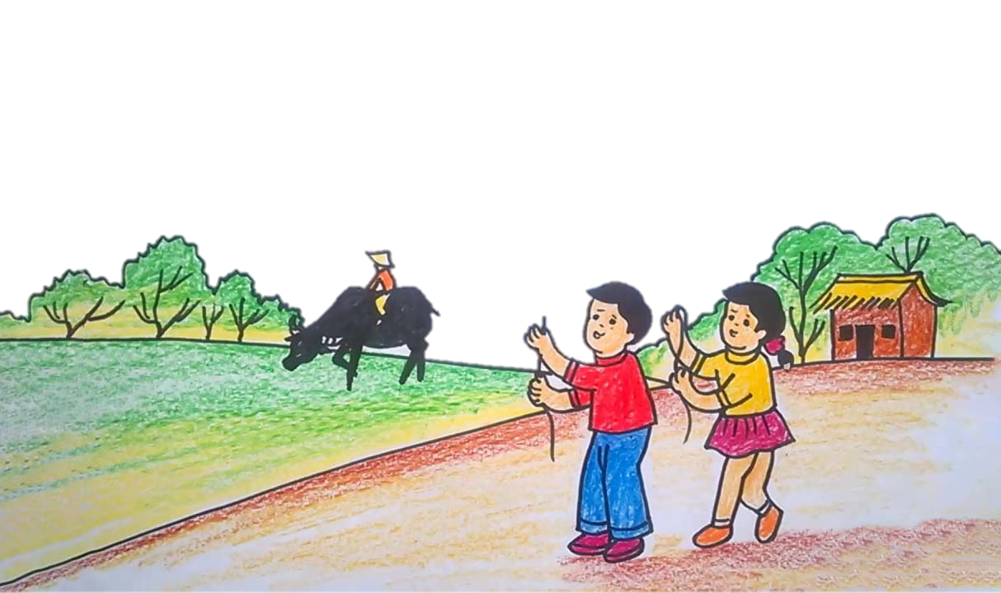
LỤC BÁT BIẾN THỂ
Là thể thơ lục bát được biến đổi về số tiếng, cách gieo vần, cách ngắt nhịp, cách phối hợp bằng trắc trong các dòng thơ.

Slide 15
Bài 3:
VẺ ĐẸP QUÊ HƯƠNG
NHỮNG CÂU HÁT DÂN GIAN
VỀ VẺ ĐẸP QUÊ HƯƠNG
I/ TÌM HIỂU KIẾN THỨC NGỮ VĂN
1) Tri thức đọc hiểu.
a) Lục bát.
b) Lục bát biến thể.
c) Hình ảnh, tính biểu cảm của văn bản văn học.

Slide 16
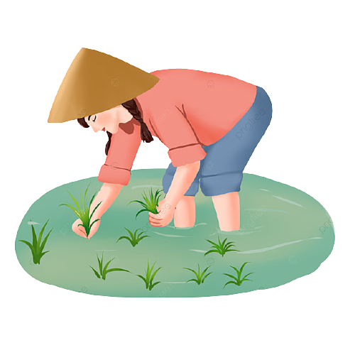
Đọc đoạn thơ sau và cho biết có những hình ảnh nào xuất hiện trong đoạn thơ. Đoạn thơ gợi cho em cảm xúc gì?
Bầm ơi có rét không bầm
Heo heo gió núi, lâm thâm mưa phùm
Bầm ra ruộng cấy bầm run
Chân lội dưới bùn, tay cấy mạ non

Slide 17
* Phân tích:
- Hình ảnh: lâm thâm mưa phùn, người mẹ run run trong cái rét, chân lội dưới bùn…
- Cảm xúc: xót xa, đau lòng, cảm phục…
* Kết luận:
- Hình ảnh là một yếu tố quan trọng của thơ, giúp người đọc “nhìn” thấy, tưởng tượng cái mà nhà thơ miêu tả, cảm nhận qua các giác quan như: thính giác, khứu giác, vị giác, thị giác, xúc giác.
- Tính biểu cảm của văn bản văn học là khả năng văn bản gợi cho người đọc những cảm xúc vui, buồn, yêu, ghét.

Slide 18
Bài 3:
VẺ ĐẸP QUÊ HƯƠNG
NHỮNG CÂU HÁT DÂN GIAN
VỀ VẺ ĐẸP QUÊ HƯƠNG
I/ TRI THỨC ĐỌC HIỂU: SGK/60
a) Lục bát.
b) Cách gieo vần
c) Cách ngắt nhịp
d) Thanh điệu
e) Lục bát biến thể.
f) Hình ảnh, tính biểu cảm của văn bản văn học.
h) Tính biểu cảm của văn bản văn học.

Slide 19
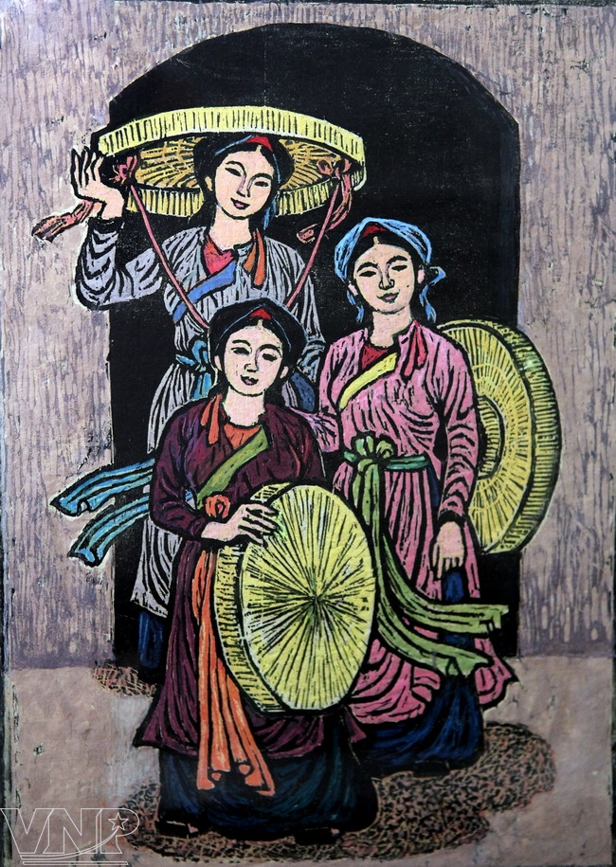
Bài 3:
VẺ ĐẸP QUÊ HƯƠNG
NHỮNG CÂU HÁT DÂN GIAN
VỀ VẺ ĐẸP QUÊ HƯƠNG
II/ NHỮNG TRẢI NGHIỆM CÙNG VĂN BẢN
Văn bản 1:
Những câu hát dân gian về vẻ đẹp quê hương

Slide 20
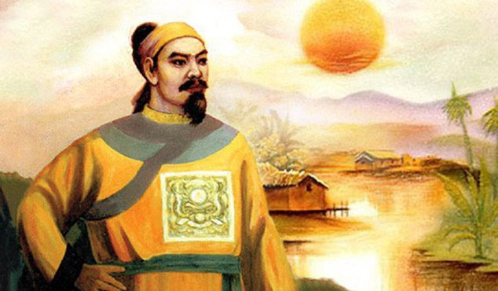
Bài 3:
TRI THỨC ĐỌC HIỂU VÀ ĐỌC
NHỮNG CÂU HÁT DÂN GIAN
VỀ VẺ ĐẸP QUÊ HƯƠNG
1. Đọc
2. Chú thích
Long Thành
Lê Lợi
Đầm Thị Nại
Hòn Vọng Phu

Slide 21
Bài 3:
NHỮNG CÂU HÁT DÂN GIAN
VỀ VẺ ĐẸP QUÊ HƯƠNG
SUY NGẪM VÀ PHẢN HỒI

Slide 22
Em hãy kể tên một số con phố mà em biết? Thông thường, tên đường, tên phố hay được đặt tên như thế nào?

Slide 23
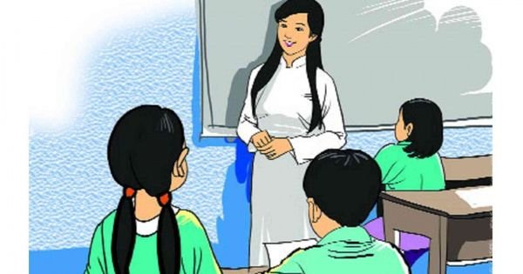
1. BÀI CA DAO 1
Rủ nhau chơi khắp Long Thành, Ba mươi sáu phố rành rành chẳng sai: Hàng Bồ, Hàng Bạc, Hàng Gai, Hàng Buồm, Hàng Thiếc, Hàng Hài, Hàng Khay, Mã Vĩ, Hàng Điếu, Hàng Giầy, Hàng Cờ, Hàng Cót, Hàng Mây, Hàng Dầu, Phố Mới, Phúc Kiến, Hàng Than, Hàng Mã, Hàng Mắm, Hàng Ngang, Hàng Đồng,

Slide 24
1. BÀI CA DAO 1
Hàng Chuối, Hàng Nón, Cầu Đông, Hàng Hòm, Hàng Đậu, Hàng Bông, Hàng Bè, Hàng Thùng, Hàng Bát, Hàng Tre, Hàng Vôi, Hàng Giấy, Hàng The, Hàng Gà, Quanh đi đến phố Hàng Da, Trải xem phường phố, thật là cũng xinh. Phồn hoa thứ nhất Long Thành, Phố giăng mắc cửi, đường quanh bàn cờ. Người về nhớ cảnh ngẩn ngơ, Bút hoa xin chép bài thơ lưu truyền.

Slide 25
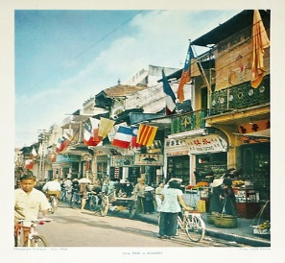
1. BÀI CA DAO 1
- Bức tranh phố phường Thăng Long
+ Tên phố: Hàng Bồ, Hàng Bạc, Hàng Gai,…
→ gắn liền với đặc trưng nghề nghiệp.
+ Liệt kê
+ So sánh: phố – mắc cửi, đường – bàn cờ.
Sự sầm uất, đông đúc, giàu có
Sự sầm uất, đông đúc, giàu có
Sự am hiểu về vùng đất Thăng Long
Sự am hiểu về vùng đất Thăng Long
Niềm tự hào về mảnh đất “nhất kinh kì”

Slide 26
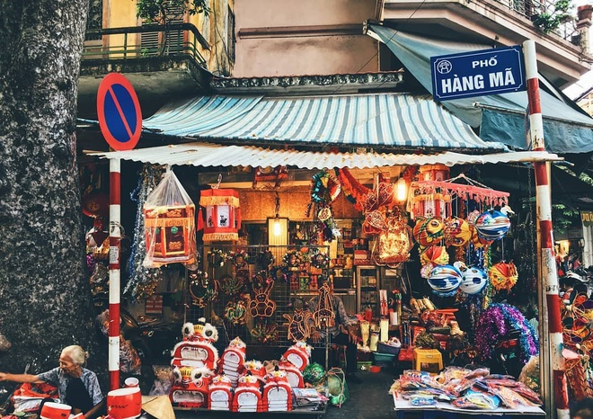
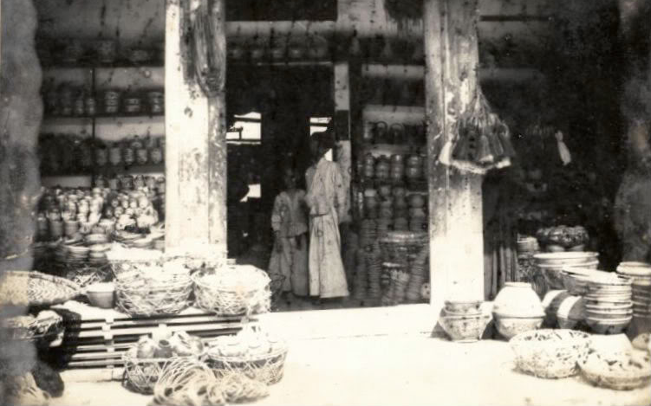
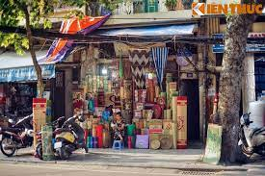
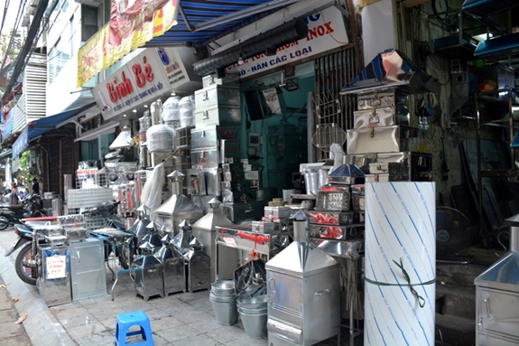
Phố Hàng Mã
Phố Hàng Bát
Phố Hàng Chiếu
Phố Hàng Thiếc

Slide 27
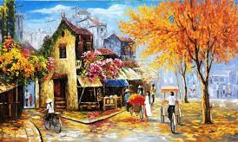
1. BÀI CA DAO 1
- Tình cảm của “người về”:
+ Nhớ cảnh ngẩn ngơ: tình cảm lưu luyến, tiếc nuối
+ Bút hoa xin chép: thể hiện sự trân trọng, tự hào
=> Niềm tự hào, tình yêu dành cho Thăng Long- vùng đất ngàn năm văn hiến.

Slide 28
1. BÀI CA DAO 1
- Nghệ thuật: Liệt kê, so sánh
- Nội dung: Ca ngợi sự sầm uất, đông đúc, giàu có của vùng đất Thăng Long. Đồng thời thể hiện sự am hiểu, niềm tự hào về mảnh đất “nhất kinh kì”

Slide 29
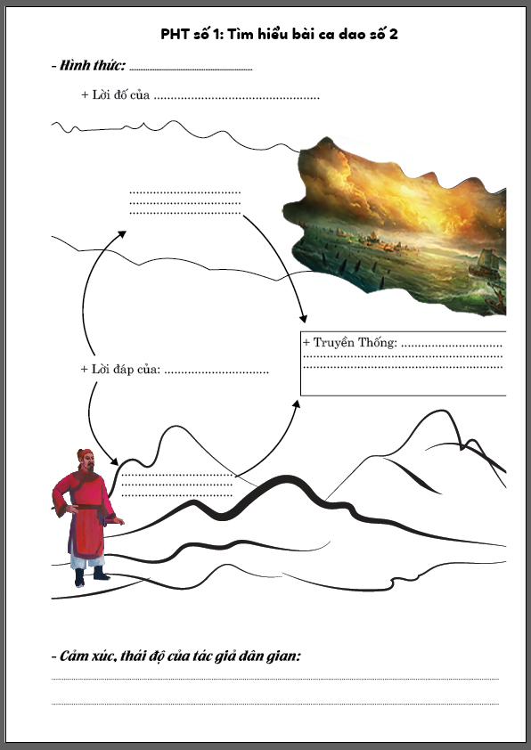

Slide 30
2. BÀI CA DAO 2
- Em đố anh từ Nam chí Bắc
Sông nào là sông sâu nhất? Núi nào là núi cao nhất ở nước ta? Anh mà giảng được cho ra, Thì em kết nghĩa giao hoà cùng anh.
- Sâu nhất là sông Bạch Đằng Ba lần giặc đến, ba lần giặc tan.
Cao nhất là núi Lam Sơn, Có ông Lê Lợi trong ngàn bước ra.

Slide 31
2. BÀI CA DAO 2
- Hình thức:
Đối đáp
Sông nào là sông sâu nhất? Núi nào là núi cao nhất?
Sâu nhất là sông Bạch Đằng…, cao nhất là núi Lam Sơn…
Đối
Đáp

Slide 32
2. BÀI CA DAO 2
- Nghệ thuật: Đối đáp
- Nội dung: Niềm tự hào về truyền thống đánh giặc giữ nước và tình yêu đối với quê hương, đất nước.
Đáp

Slide 33
3. BÀI CA DAO 3
Bình Định có núi Vọng Phu,
Có đầm Thị Nại, có cù lao Xanh.
Em về Bình Định cùng anh,
Được ăn bí đỏ nấu canh nước dừa.

Slide 34
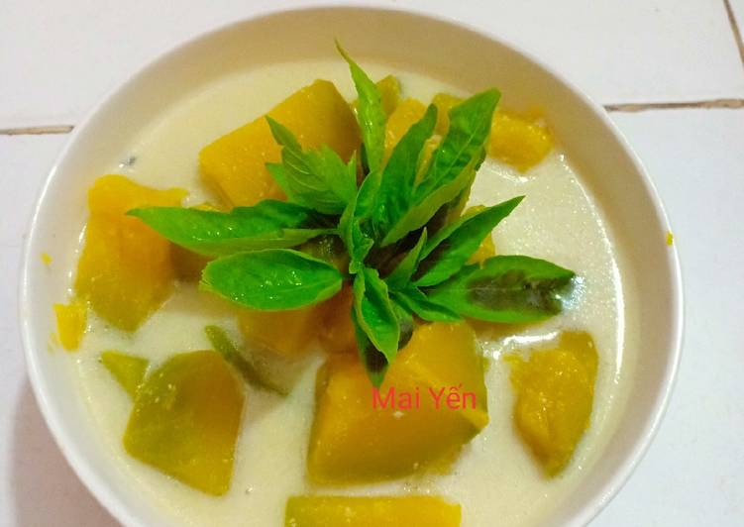
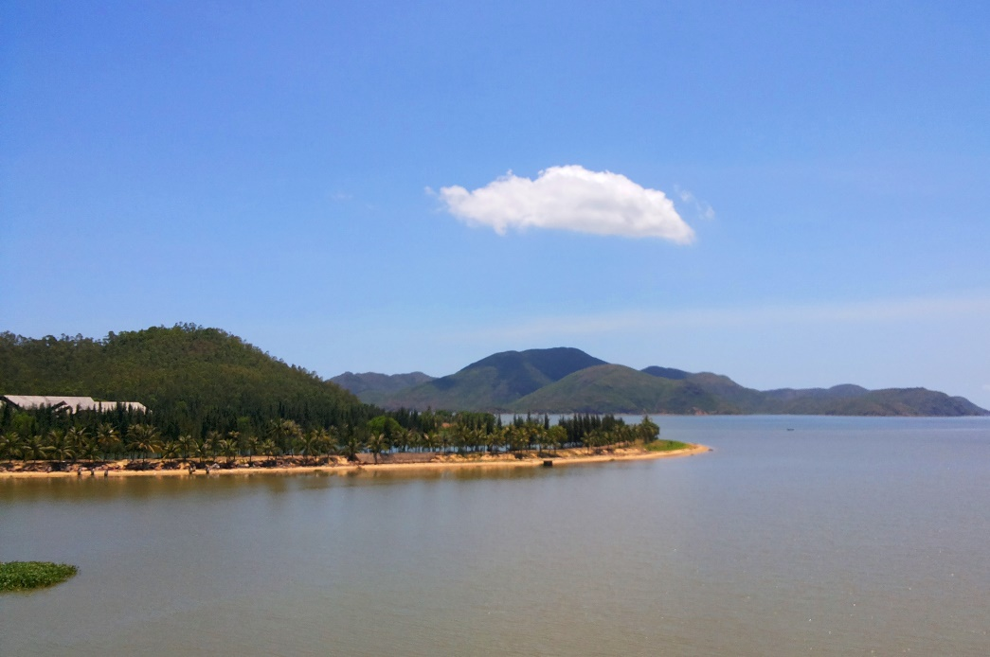
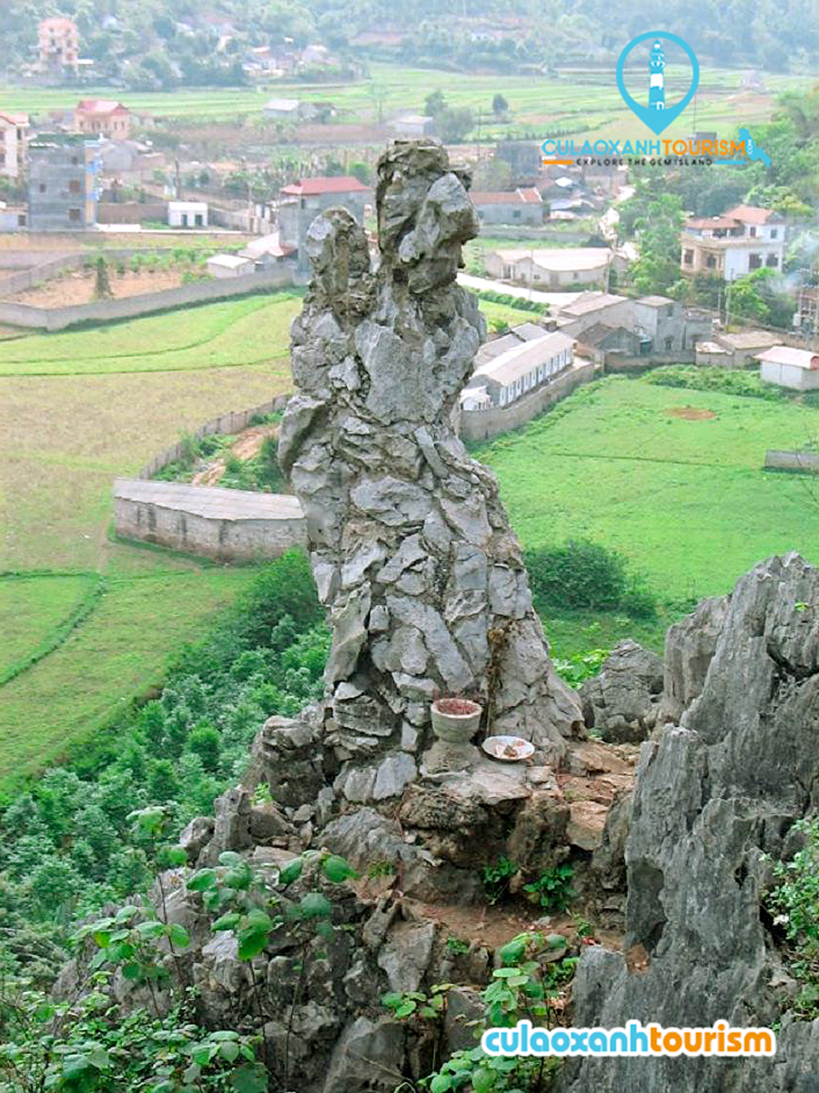
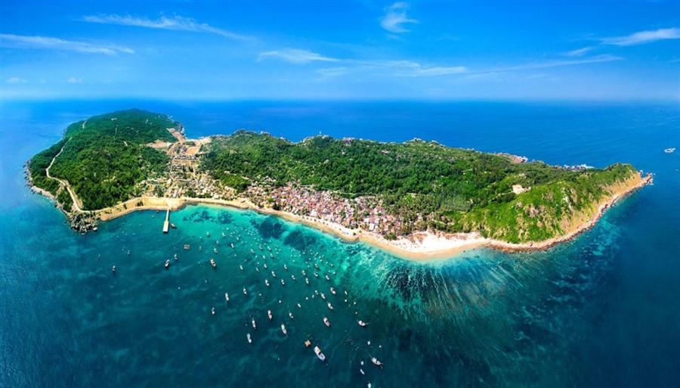
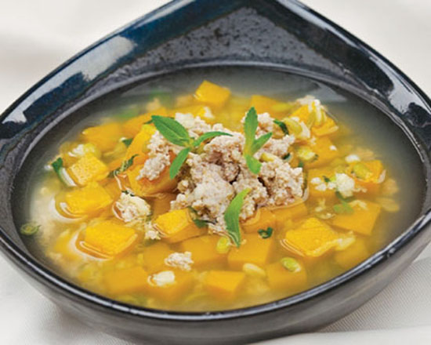
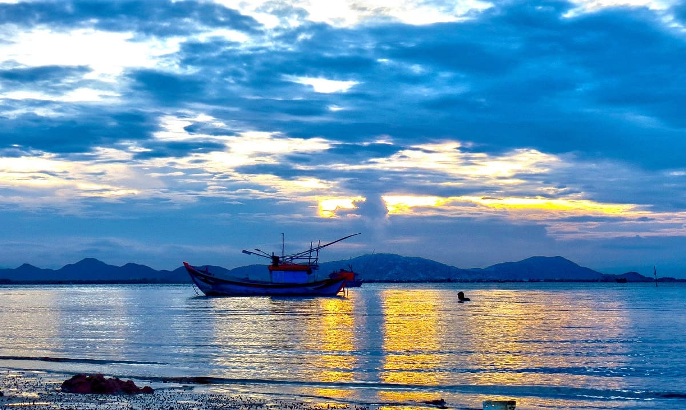
3. BÀI CA DAO 3
- Vẻ đẹp của vùng đất Bình Định
+ Núi Vọng Phu: ca ngợi lòng thuỷ chung, son sắt của người phụ nữ.
+ đầm Thị Nại: gợi nhắc chiến công lừng lẫy của nghĩa quân Tây Sơn.
+ cù lao Xanh: cảnh sắc thiên nhiên tươi đẹp.
+ bí đỏ nấu canh nước dừa: món ăn dân dã đặt trưng riêng.

Slide 35
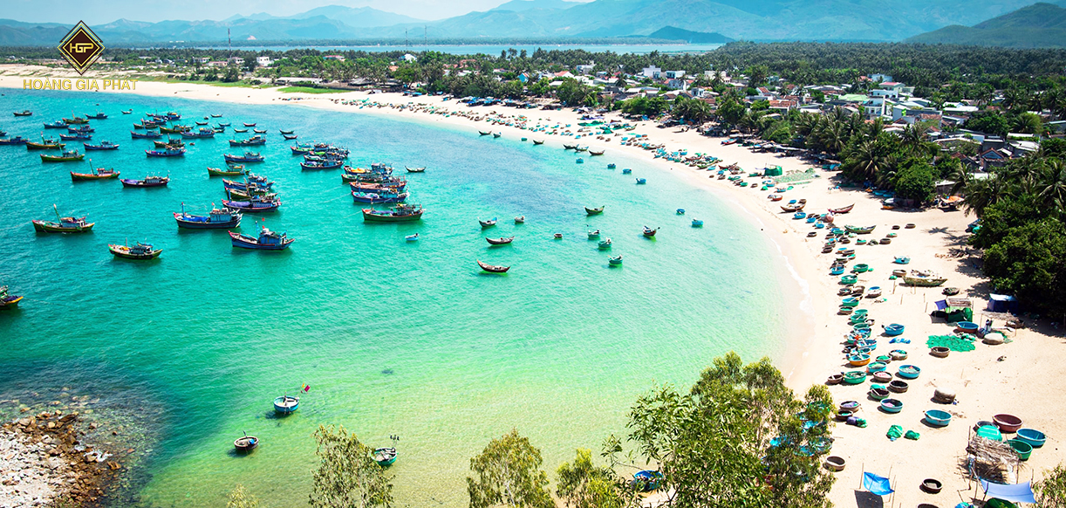
3. BÀI CA DAO 3
- Nghệ thuật: điệp từ “có”
- Ý nghĩa:
+ Gợi ra cảnh trí thiên nhiên, non nước
+ Vẻ đẹp tâm hồn, cốt cách, truyền thống, văn hoá vùng đất Bình Định.

Slide 36
3. BÀI CA DAO 3
- Đặc điểm thể thơ lục bát qua bài ca dao:
Đặc điểm thể loại thơ lục bát | Biểu hiện qua bài ca dao số 3
Số dòng thơ | 4 dòng (2 dòng lục, 2 dòng bát)
Số tiếng trong từng dòng | Mỗi dòng lục có 6 tiếng, mỗi dòng bát có 8 tiếng
Vần trong các dòng thơ | Phu – cù, xanh – canh – canh
Nhịp thơ của từng dòng | Dòng 1: 2/4, dòng 2: 4/4, dòng 3: 4/2, dòng 4: 4/4

Slide 37
3. BÀI CA DAO 3
- Nghệ thuật: Điệp từ “có”
- Nội dung: Gợi ra cảnh trí thiên nhiên, non nước. Ca ngợi vẻ đẹp tâm hồn, cốt cách, truyền thống, văn hoá vùng đất Bình Định.

Slide 38
4. BÀI CA DAO 4
Ai ơi về miệt Tháp Mười
Cá tôm sẵn bắt, lúa trời sẵn ăn.

Slide 39
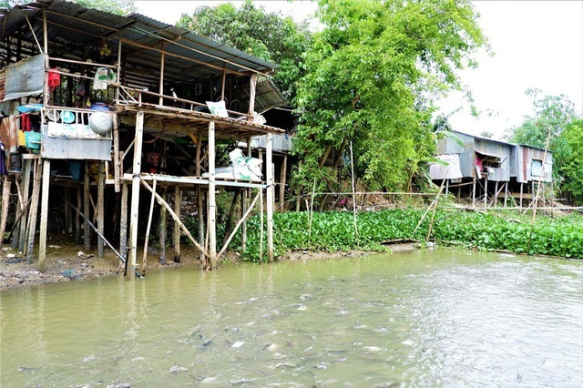
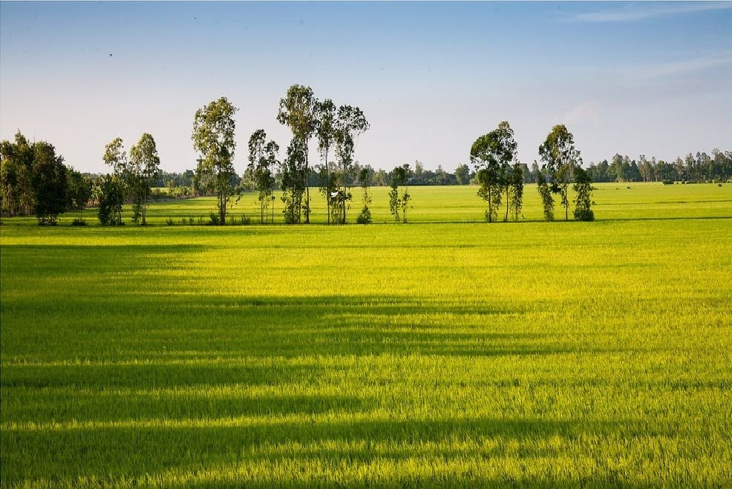
4. BÀI CA DAO 4
- Hình ảnh: “Cá tôm sẵn bắt, lúa trời sẵn ăn”
→ Sự trù phú về sản vật mà thiên nhiên đã hào phóng ban tặng cho vùng Đồng Tháp Mười.
- Nghệ thuật: điệp từ “sẵn” → nhiều, sẵn có.
👉 Niềm tự hào về sự giàu có, trù phú của thiên nhiên vùng sông nước.

Slide 40
4. BÀI CA DAO 4
- Nghệ thuật: Điệp từ “sẵn” → nhiều, sẵn có.
- Nội dung: Niềm tự hào về sự giàu có, trù phú của thiên nhiên vùng sông nước.

Slide 41
THẢO LUẬN
Những vẻ đẹp nào của quê hương đất nước được thể hiện xuyên suốt 4 bài ca dao? Qua đó, tác giả dân gian thể hiện tình cảm gì với quê hương. Dựa vào đâu em nhận định như vậy

Slide 42
5. VẺ ĐẸP CỦA QUÊ HƯƠNG

Vẻ đẹp thiên nhiên, cảnh vật.
Vẻ đẹp con người, truyền thống yêu nước, đấu tranh chống giặc ngoại xâm.

Niềm tự hào, tình yêu quê hương, đất nước.


Slide 43
6. NHỮNG HÌNH ẢNH ĐỘC ĐÁO TRONG CA DAO
Bài ca dao | Từ ngữ, hình ảnh độc đáo | Giải thích
1
2
3
4

Slide 44
NHỮNG HÌNH ẢNH ĐỘC ĐÁO TRONG CA DAO
Bài CD | Từ ngữ, hình ảnh độc đáo | Giải thích
1 | Phồn hoa thứ nhất Long Thành/ Phố giăng mắc cửi, đường quanh bàn cờ. | Câu thơ gợi lên hình ảnh kinh thành Thăng Long đông đúc, nhộn nhịp, tấp nập đường xá.
2 | Sâu nhất là sông Bạch Đằng/ Ba lần giặc đến, ba lần giặc tan | Thể hiện được vẻ đẹp và lòng tự hào về lịch sử quê hương.

Slide 45
NHỮNG HÌNH ẢNH ĐỘC ĐÁO TRONG CA DAO
Bài CD | Từ ngữ, hình ảnh độc đáo | Giải thích
3 | Có đầm Thị Nại, có cù lao Xanh | Câu ca dao gợi đến những danh thắng gắn liền với lịch sử đấu tranh của dân tộc, đồng thời thể hiện lòng tự hào về những cảnh đẹp quê hương.
4 | Tôm sẵn bắt, lúa trời sẵn ăn | Hình ảnh thể hiện sự trù phú, giàu có của thiên nhiên ban tặng người dân Tháp Mười.

Slide 46
Bài 3:
VẺ ĐẸP QUÊ HƯƠNG
NHỮNG CÂU HÁT DÂN GIAN
VỀ VẺ ĐẸP QUÊ HƯƠNG
IV/ LUYỆN TẬP

Slide 47
Trong 4 bài ca dao trên, em thích bài nào nhất? Vì sao? Em hãy đọc một bài ca dao về địa phương mình (vùng /tỉnh /huyện /xã….) và nêu cảm nhận về bài cao dao đó?

Slide 48
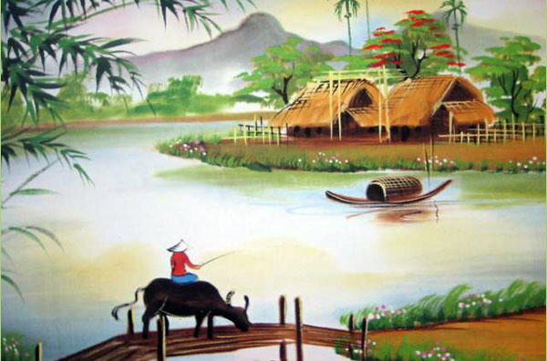
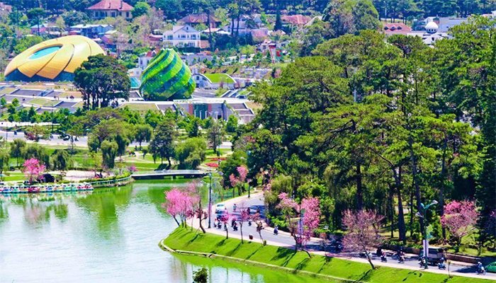
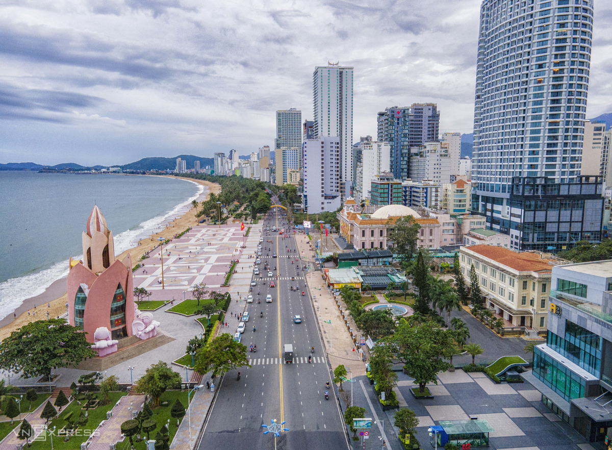
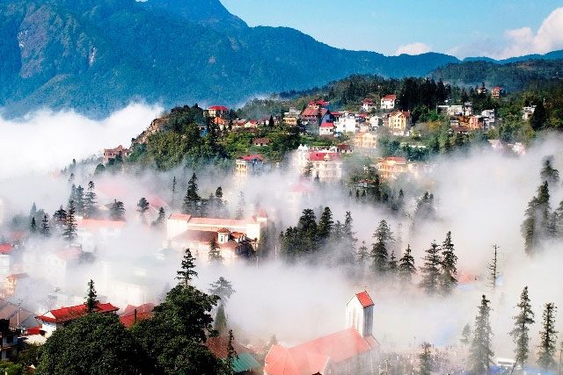
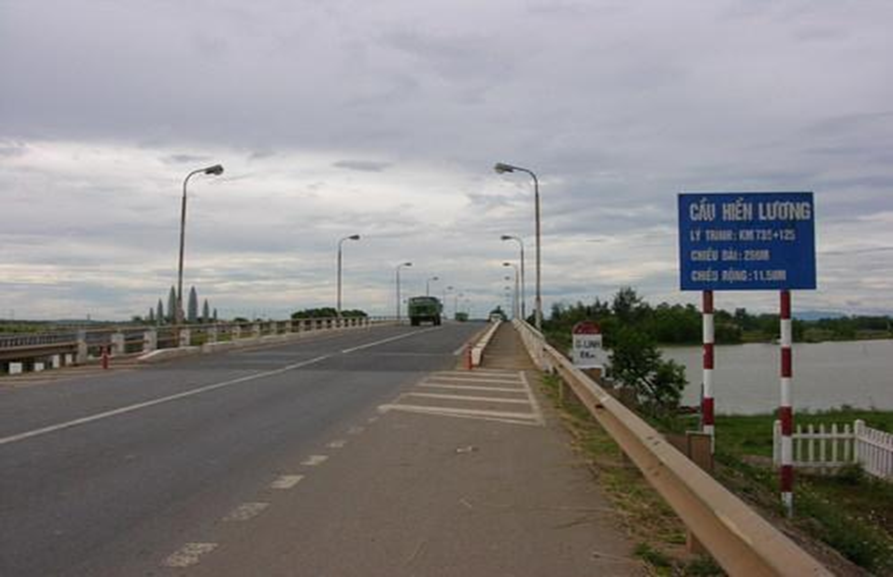
Chiến thắng!
Đường lên bát ngát thông reo
Ở đâu thung lũng tình yêu sương mờ
Tỉnh gì có vịnh Cam Ranh
Nha Trang biển đẹp nổi danh xa gần
Tỉnh gì có đỉnh Xi Păng
Sa Pa mây trắng dung dăng bốn mùa?
Tỉnh gì có cầu Hiền Lương
Trăm năm còn mãi nhớ thương một thời
VUI HỌC
HỌC VUI
A
B
Quê Hương
Tác giả: Đỗ Trung Quân
Quê hương là cầu tre nhỏ Mẹ về nón lá nghiêng che Là hương hoa đồng cỏ nội Bay trong giấc ngủ đêm hè Quê hương là vòng tay ấm Con nằm ngủ giữa mưa đêm Quê hương là đêm trăng tỏ Hoa cau rụng trắng ngoài thềm Quê hương là vàng hoa bí Là hồng tím giậu mồng tơi Là đỏ đôi bờ dâm bụt Màu hoa sen trắng tinh khôi Quê hương mỗi người chỉ một Như là chỉ một mẹ thôi Quê hương có ai không nhớ...
Quê hương là gì hở mẹ Mà cô giáo dạy phải yêu Quê hương là gì hở mẹ Ai đi xa cũng nhớ nhiều Quê hương là chùm khế ngọt Cho con trèo hái mỗi ngày Quê hương là đường đi học Con về rợp bướm vàng bay Quê hương là con diều biếc Tuổi thơ con thả trên đồng Quê hương là con đò nhỏ Êm đềm khua nước ven sông
C
D
Quảng Trị
LÀO CAI
ĐÀ LẠT
KHÁNH HOÀ

Slide 49
NỘI DUNG BÀI HỌC CẦN GHI NHỚ
Khái niệm: Lục bát là thể thơ có từ lâu đời của dân tộc Việt Nam. Một cặp câu lục bát gồm 1 dòng 6 tiếng (dòng lục) và 1 dòng 8 tiếng (dòng bát).
Cách gieo vần: tiếng thứ 6 của dòng lục vần với tiếng thứ 6 của dòng bát kế nó, tiếng thứ 8 dòng bát vần với tiếng thứ 6 của dòng lục tiếp theo
Về ngắt nhịp: thơ lục bát thường được ngắt nhịp chẵn, ví dụ như 2/2/2, 2/4/2, 4/4
Về thanh điệu: là sự phối hợp thanh điệu giữa các tiếng trong một cặp câu lục bát.

Slide 50
HƯỚNG DẪN TỰ HỌC
- Nắm tri thức đọc hiểu của bài
-Chuẩn bị bài :“Việt Nam quê hương ta” SGK65.

Slide 51
NỘI DUNG BÀI HỌC CẦN GHI NHỚ
Bài ca dao số 1:
- Nghệ thuật: Liệt kê, so sánh
- Nội dung: Ca ngợi sự sầm uất, đông đúc, giàu có của vùng đất Thăng Long. Đồng thời thể hiện sự am hiểu, niềm tự hào về mảnh đất “nhất kinh kì”
Bài ca dao số 2:
- Nghệ thuật: Đối đáp
- Nội dung: Niềm tự hào về truyền thống đánh giặc giữ nước và tình yêu đối với quê hương, đất nước.

Slide 52
NỘI DUNG BÀI HỌC CẦN GHI NHỚ
Bài ca dao số 3:
- Nghệ thuật: Điệp từ “có”
- Nội dung: Gợi ra cảnh trí thiên nhiên, non nước. Ca ngợi vẻ đẹp tâm hồn, cốt cách, truyền thống, văn hoá vùng đất Bình Định.
Bài ca dao số 4:
- Nghệ thuật: Điệp từ “sẵn” → nhiều, sẵn có.
- Nội dung: Niềm tự hào về sự giàu có, trù phú của thiên nhiên vùng sông nước.

